Slide 1
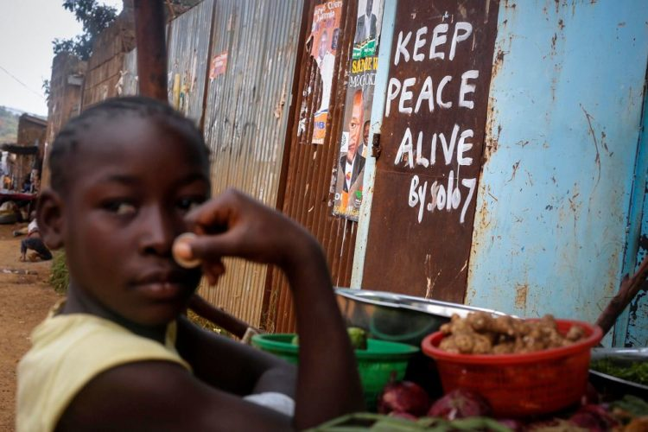
Votar en kenia

Slide 2
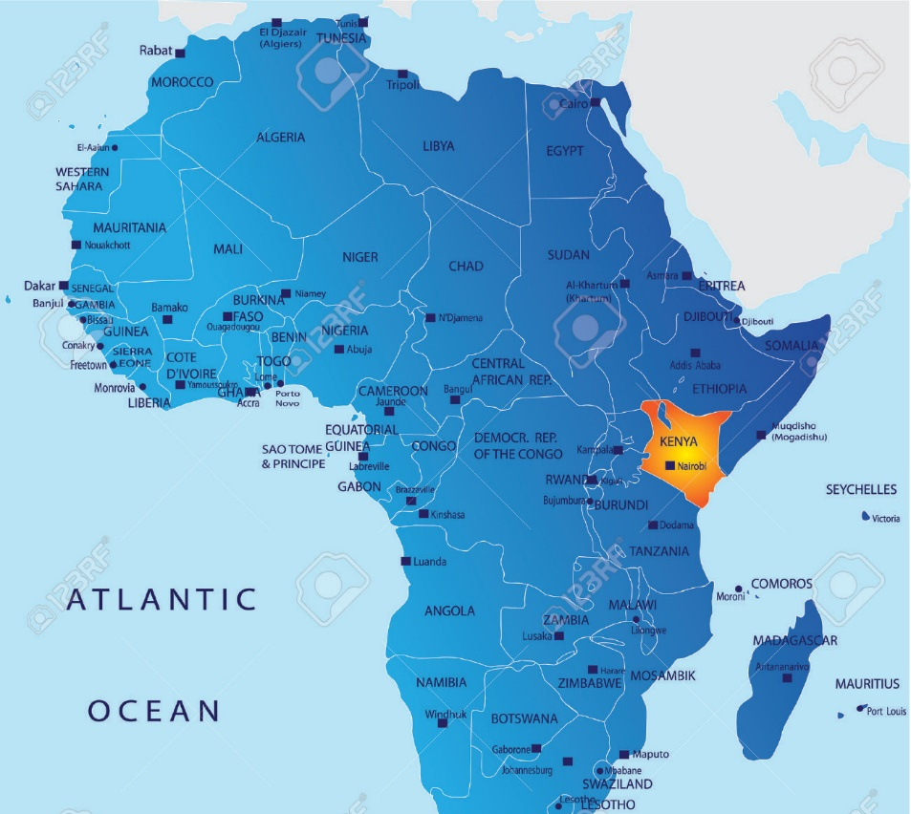

Ubicación de Kenia en Äfrica.

Slide 3

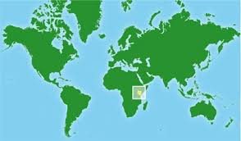
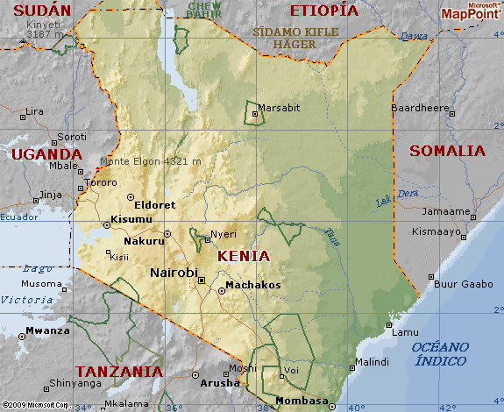

Homenaje de Google a las elecciones en Kenia

Slide 4

Escudo de armas

Slide 5
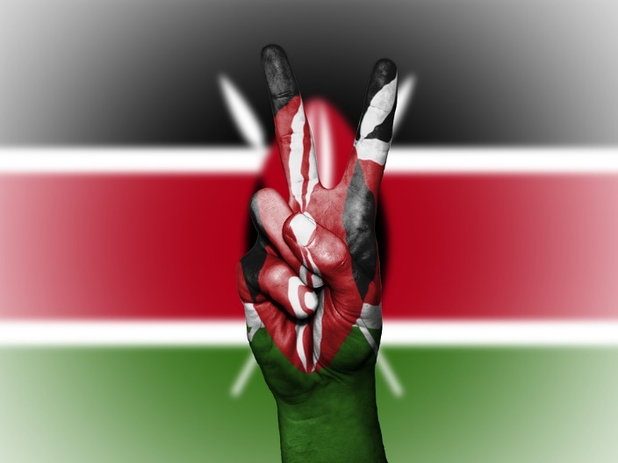
Bandera de Kenia

Slide 6
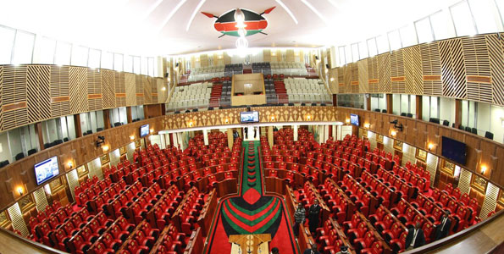
Parlamento de Kenia.

Slide 7
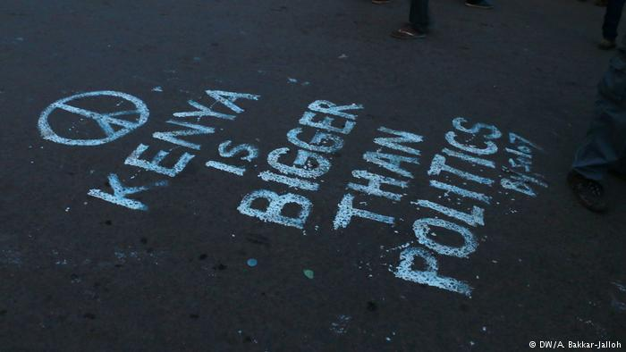

Slide 8
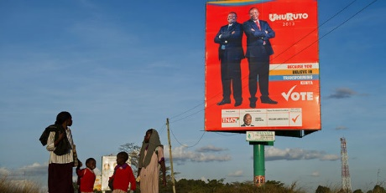
Dos mundos ; los candidatos y los electores.Do

Slide 9
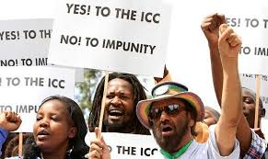

Slide 10
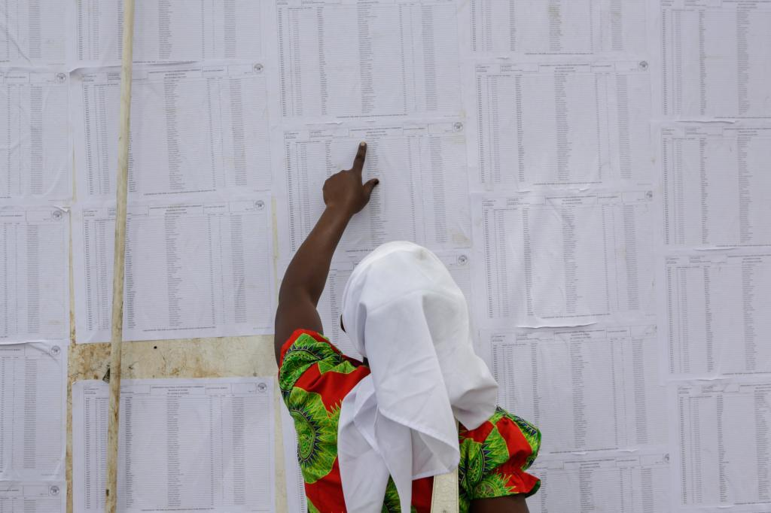
Buscando su nombre en el padrón.

Slide 11
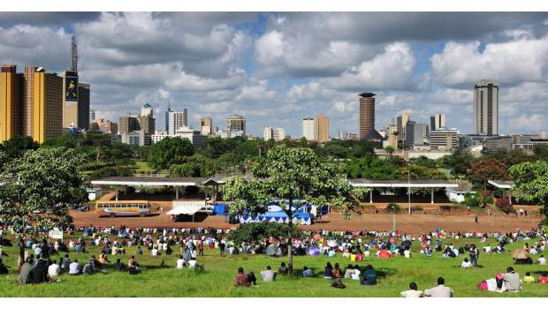
Los votantes esperando.

Slide 12
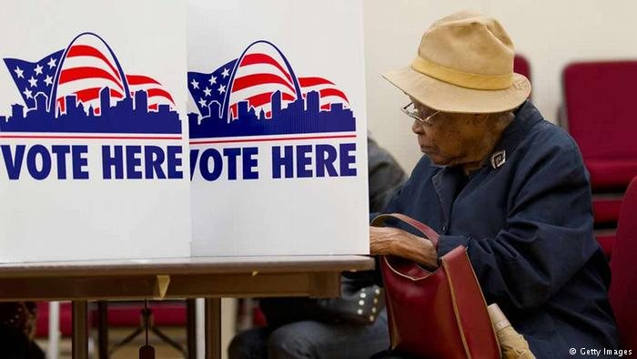

Slide 13
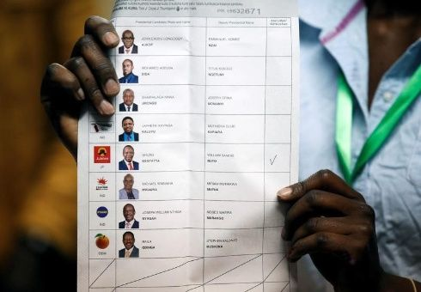
La lista única

Slide 14
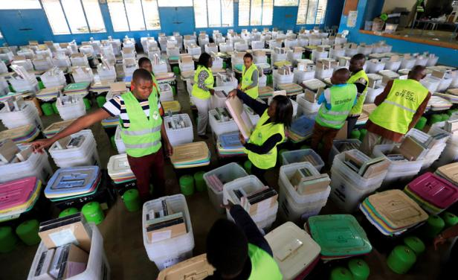
Las urnas vacías esperan.

Slide 15
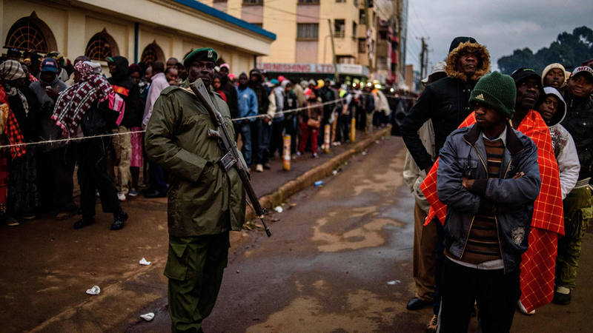
Haciendo fila para votar.

Slide 16
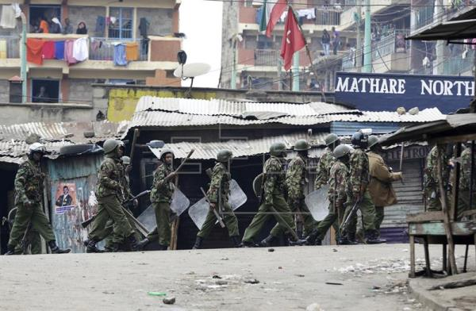

Slide 17
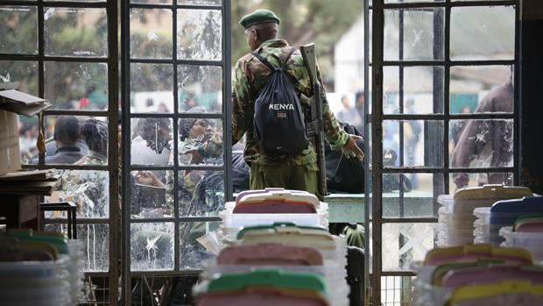
Custodiando el orden de las urnas y las gentes

Slide 18
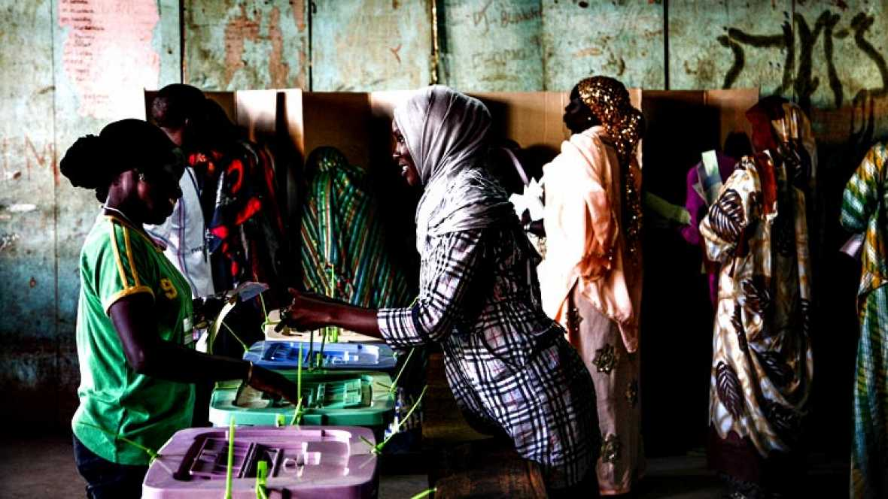
Mujeres votando.

Slide 19
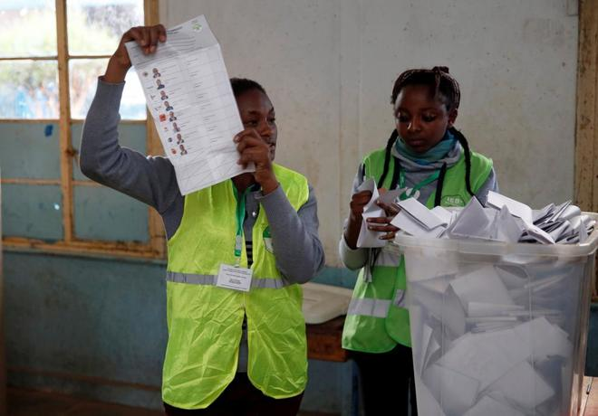
Mecanismos de control

Slide 20
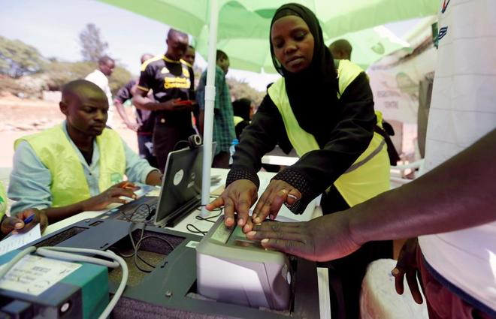
Comprobando la identidad del votante

Slide 21
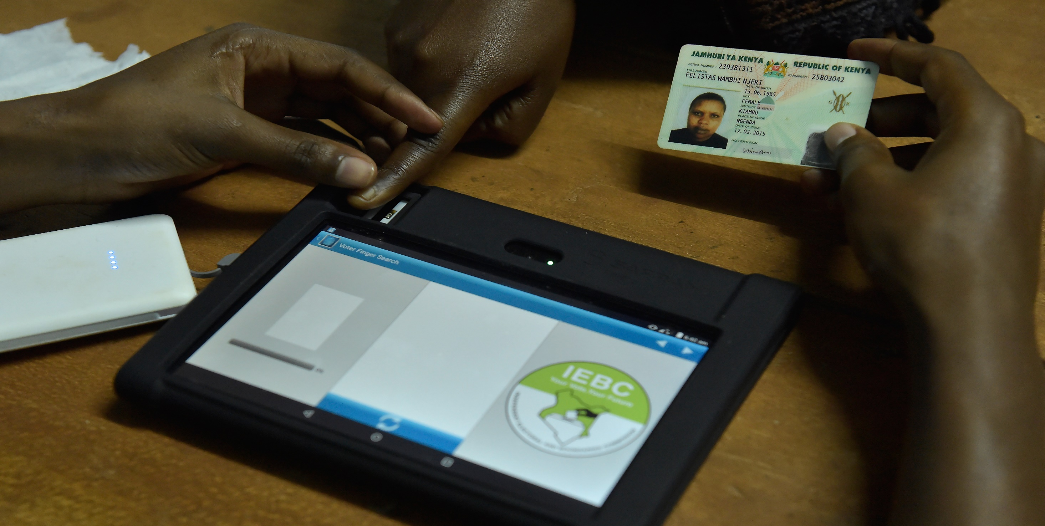
En este aparato se registra la identidad del votante.s

Slide 22
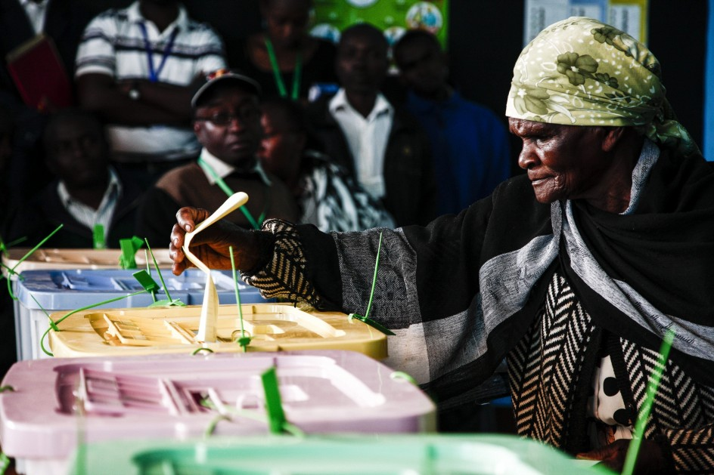
Una anciana deposita su voto.

Slide 23
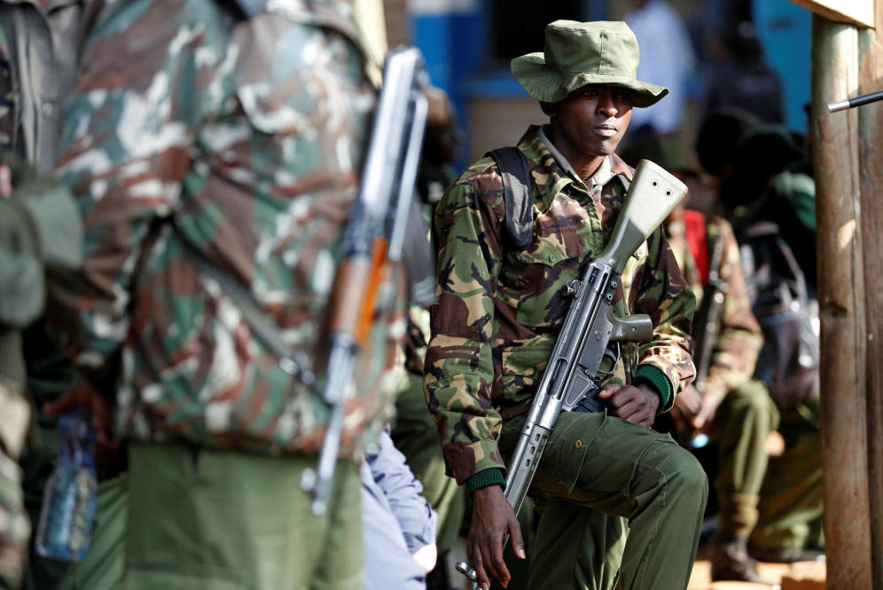

Slide 24
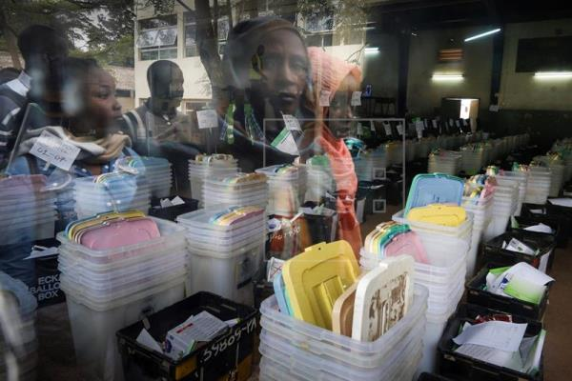

Slide 25
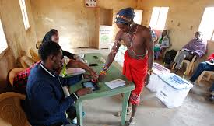
Este guerrero deja sus datos biométricos que comprueban su identidad.

Slide 26
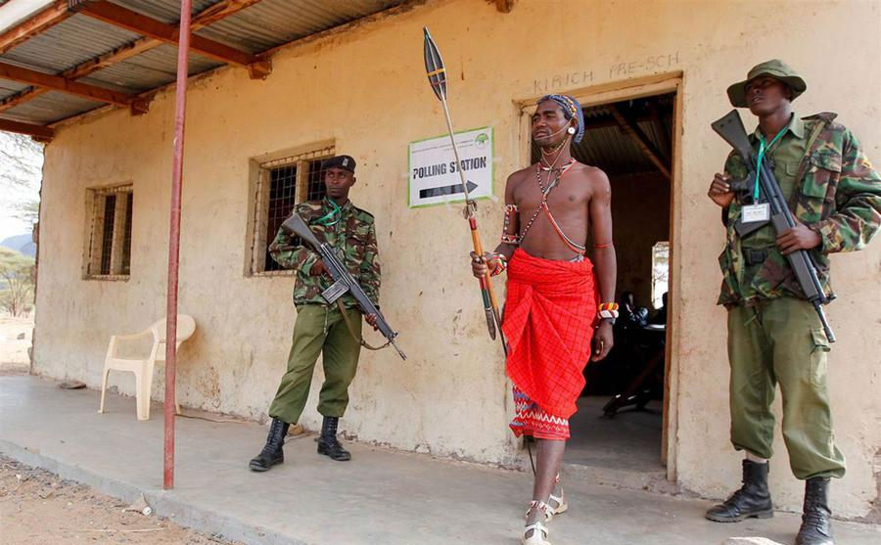
El guerrero sale orgulloso de votar.

Slide 27
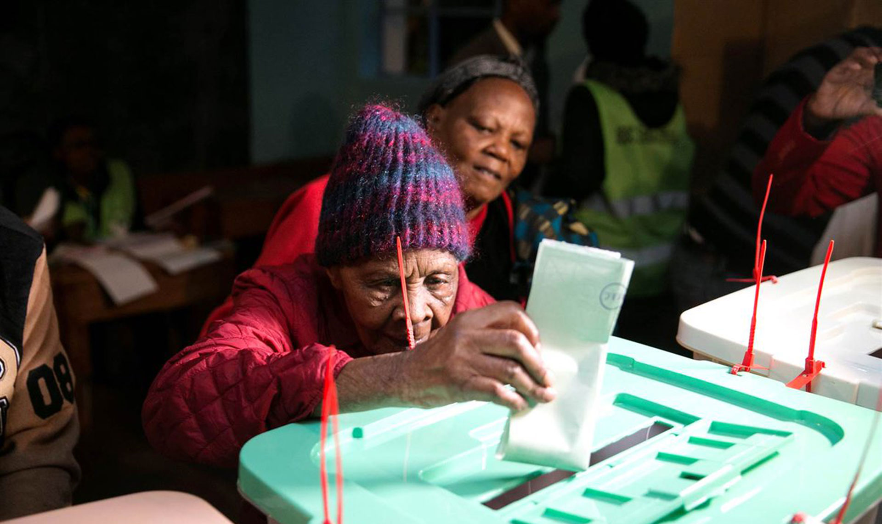
Con las fuerzas que le quedan ella pone su voto en la urna

Slide 28
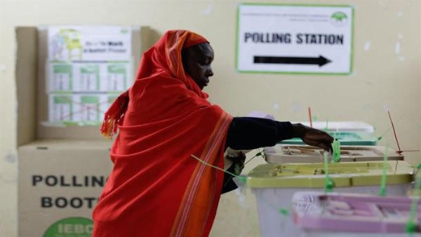

Slide 29
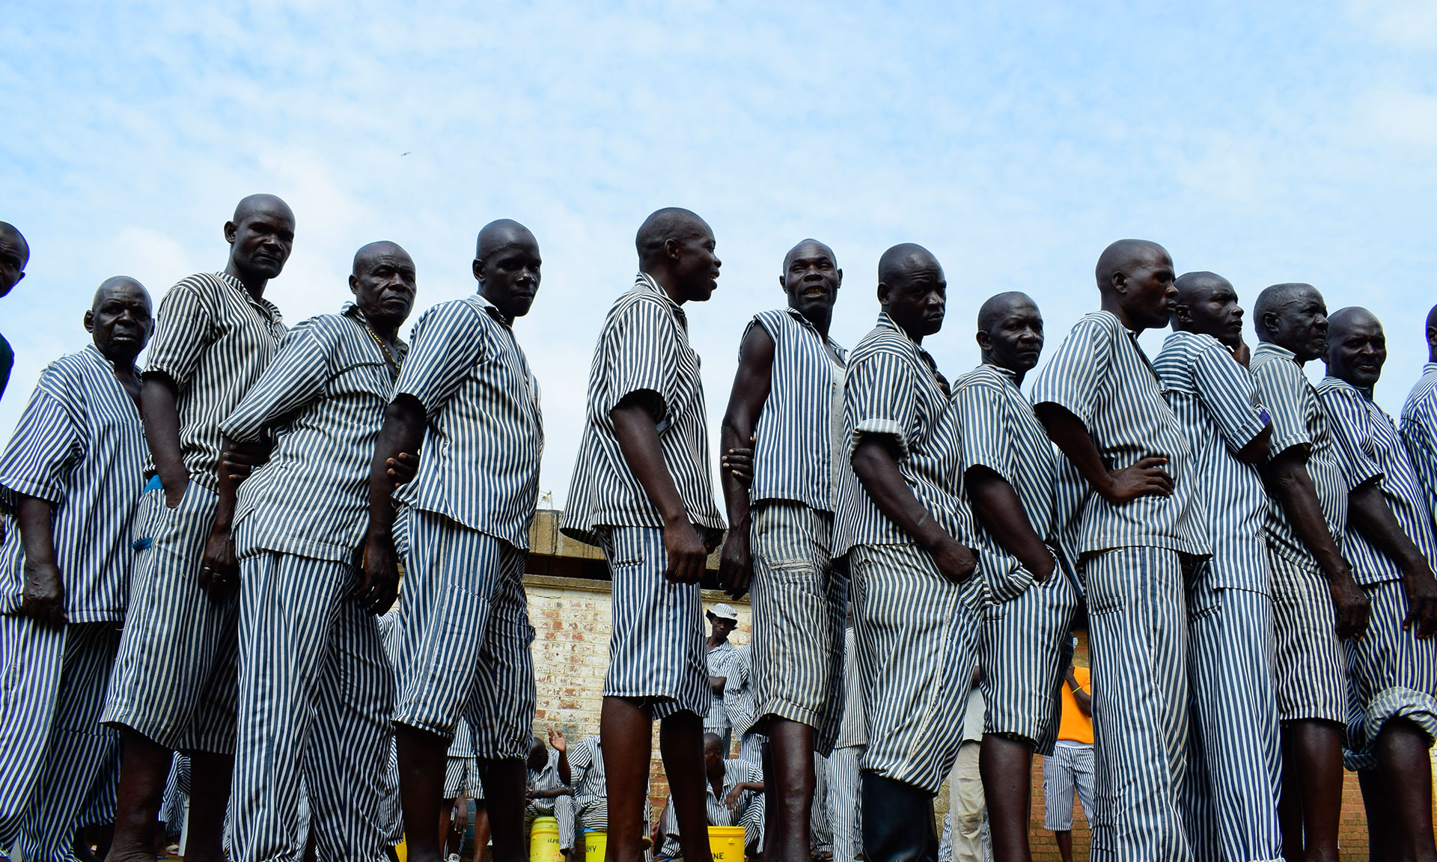
La fila de los presos esperando para votar.

Slide 30
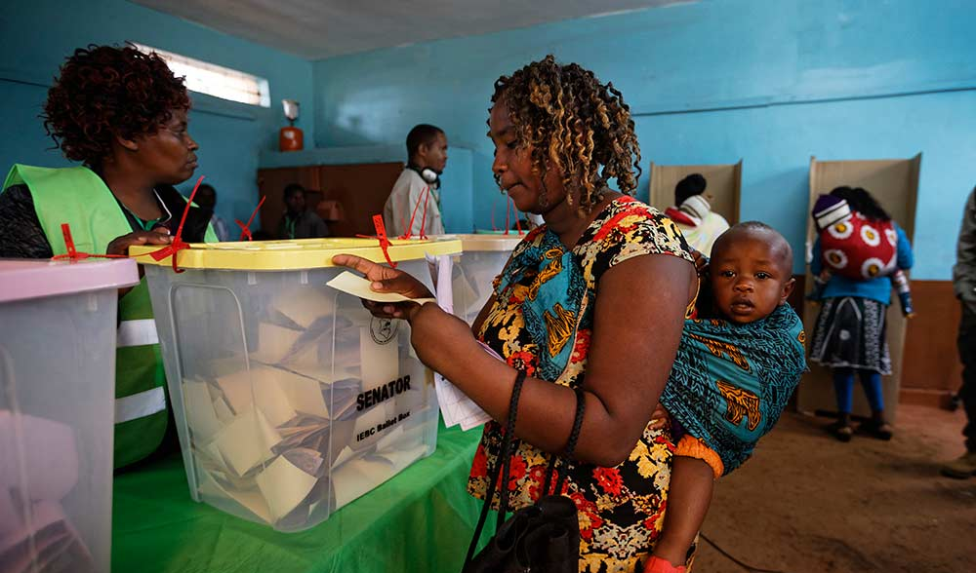
A votar con mamá

Slide 31
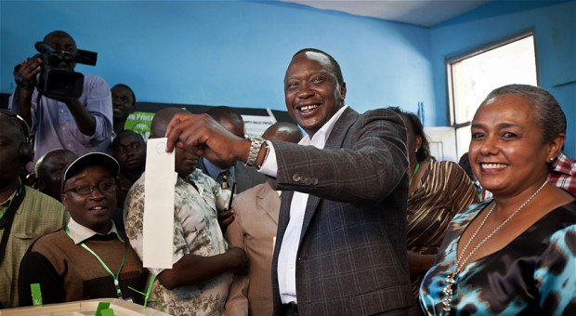
Vota el candidato oficialista.

Slide 32
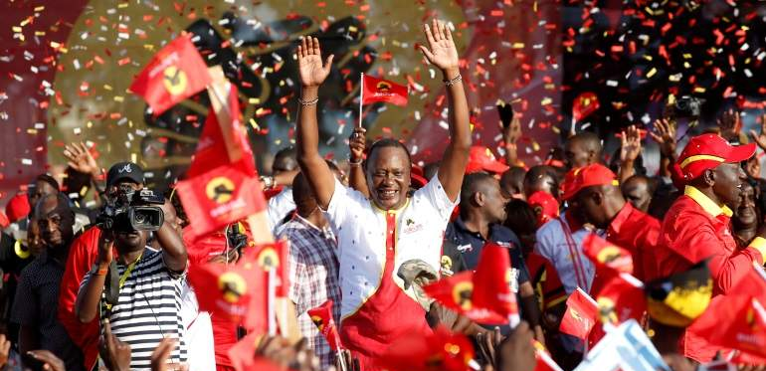
El ganador festeja.

Slide 33
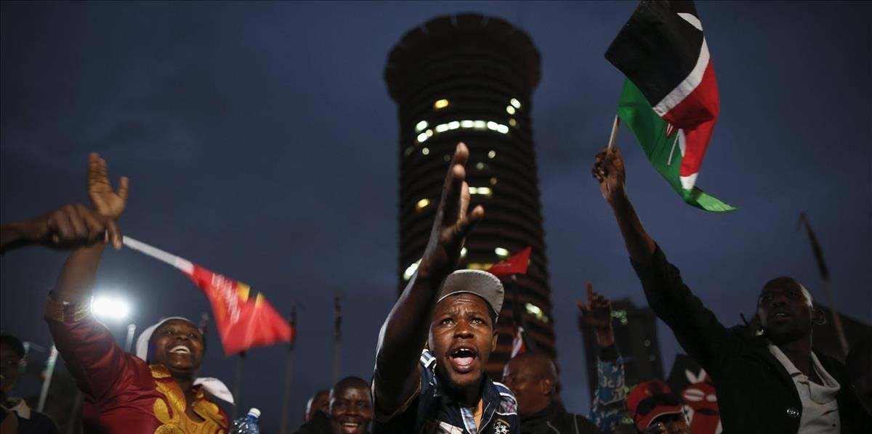
Festejos en la calle

Slide 34
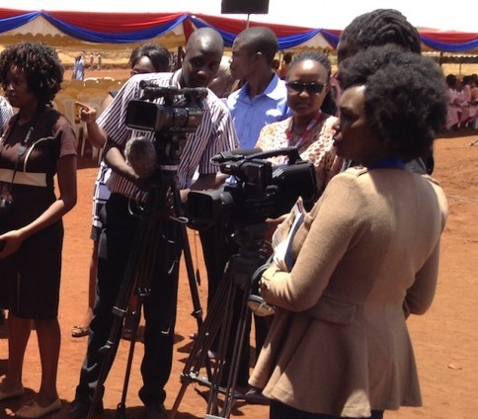
La prensa espera

Slide 35
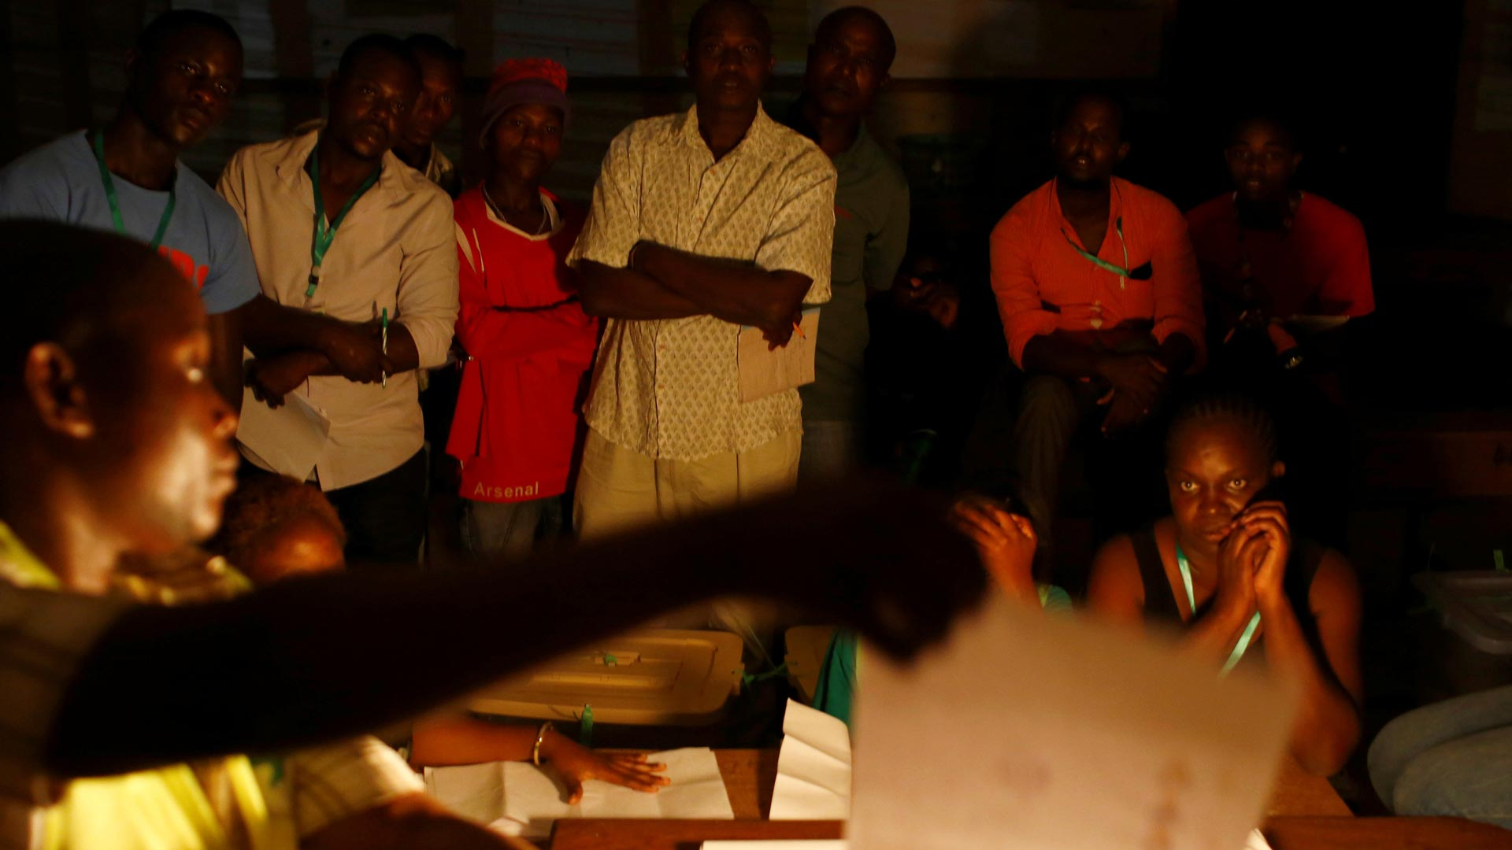
Los perdedores

Slide 36
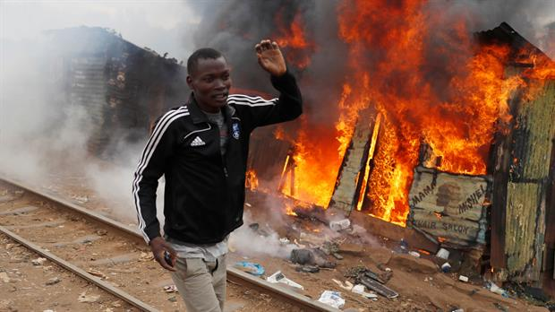
Disconformes con el resultado

Slide 37
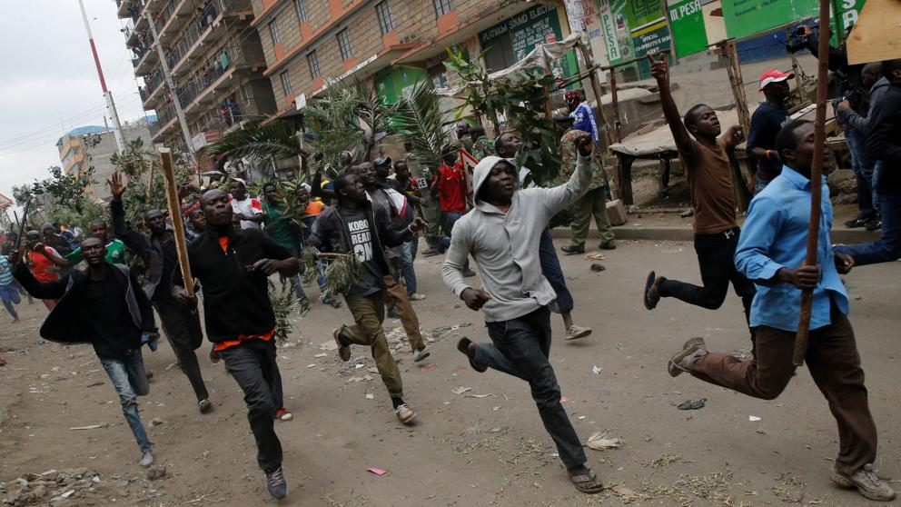
Se desata la Lucha en las calles

Slide 38
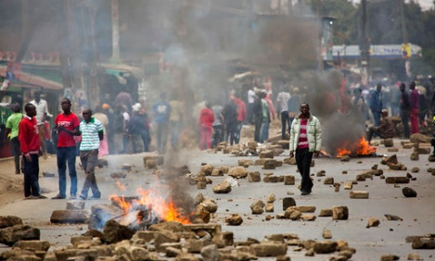
La Violencia,

Slide 39
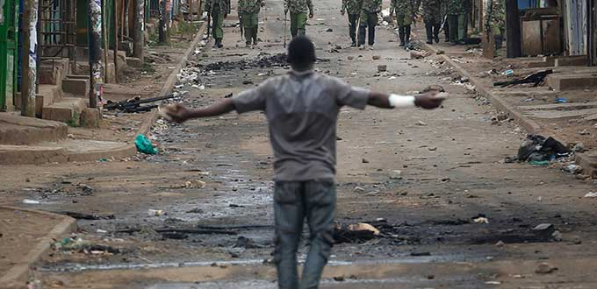
Para algunos es el final del camino.

Slide 40
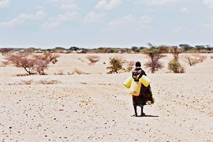
Para otros la vuelta a la aldea.

Slide 41
Votar en Kenia
Imágenes de Infobae
Música: Akehlulek Ubaba. Ladysmith Black Mambazo.
Presentación: Cholulita.

Slide 42
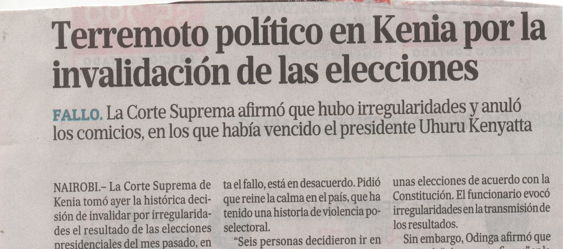
Diario La Nación del 2/9/17.
Todo lo que antecede es real. Esto también. Fué publicado después de terminado el pps.

Slide 43







¿Te ha gustado?
Puedes ver más entrando
Aquí
Además puedes recibir powerpoints en tu correo electrónico suscribiéndote aquí:

